Slide 1

Shaxsda psixologik himoya mexanizmi

Slide 2
REJA:
Psixologik himoya mexanizmi
Ta’lim tarbiya jarayoniga psixologik muhit ta’siri
Shaxs psixologik himoyasini oshirish

Slide 3
PSIXOLOGIK HIMOYA NIMA?
Psixologik himoya - bu ruhiy salomatlikni saqlash uchun ongni yoqimsiz, travmatik tajribalardan himoya qilishga qaratilgan shaxsiy barqarorlikni saqlashning maxsus tizimi

Slide 4
Birinchi marta Zigmund Freyd tomonidan 1894-yilda o'zining "Himoya mexanizmlari" asarida tasvirlangan
.Zigmund Freydning qizi Anna Freyd 1940-yillarning o'rtalariga kelib to'plangan psixologik himoya mexanizmlari haqidagi bilimlarni birinchi marta o'zining "O'zini-o'zi va himoya mexanizmlari psixologiyasi" monografiyasida umumlashtirish va tizimlashtirishga harakat qildi.

Slide 5
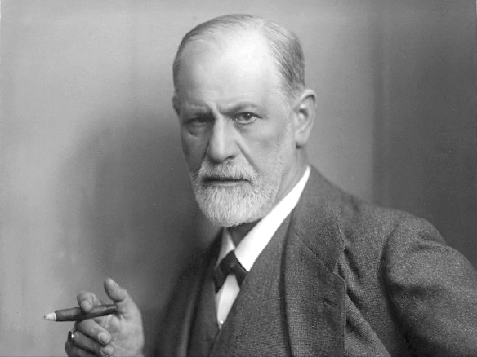
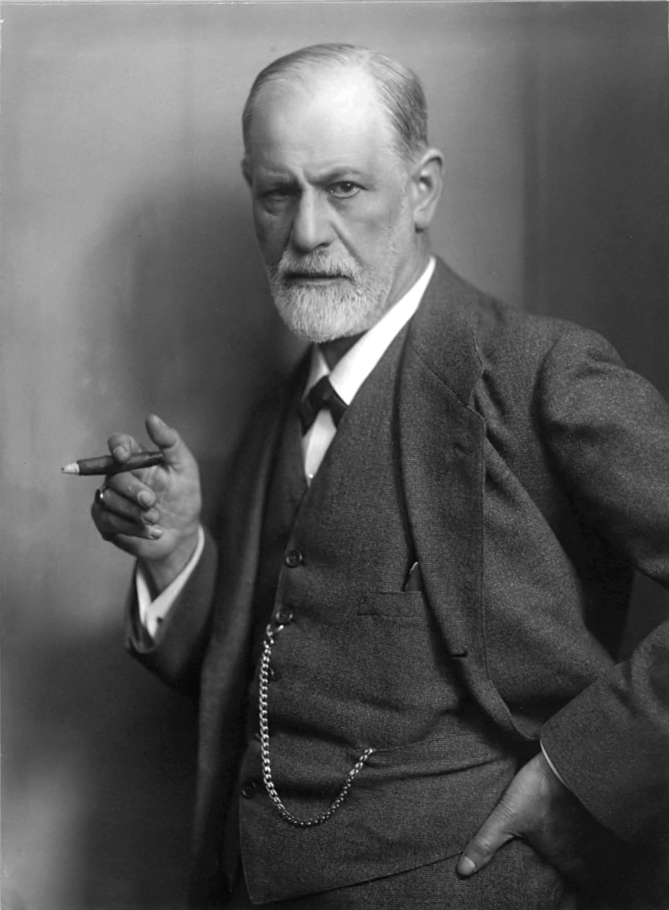

Freyd buni siqib chiqarish fenomeni sifatida ta’riflaydi va shunday deydi: “O‘sha kuchlar qarshilik kabi hozir to‘sqinlik qiladi, ongga kirishni unutgan, bir vaqtning o‘zida
sabab bo‘lgan unutish va tegishli patogen tajribalarni xotiradan chiqarib yubordi. Men buni siqib chiqarish deb nomladim va buni isbotlangan qarshilikning mavjudligi sifatida qaradim”

Slide 6


Freyd o‘z asarlarida quyidagi psixologik himoya mexanizmlarini ajratib
ko‘rsatdi:
Siqib chiqarish
Aralashtirib yuborish
Proteksiya
Ratsionalizatsiya
Regressiya
Reaktiv shakllanish

Slide 7

Bu mexanizmlar shaxsni anglamagan holda
faollashtiradi va turli xildagi salbiy oqibatlarni pasaytiradi, ayni vaqtda voqelikni
buzib ko‘rsatadi. Inkor etish mexanizmlari odamni qandaydir tarzda shikastlashi yoki
bo‘lmasa konfliktga olib kelishi mumkin bo‘lgan har qanday ma’lumotni idrok
etishni bloklashdan iborat.
Proyeksiya odam o‘zidagi nojoiz sifatlarni va fazilatlarni
boshqa kishiga ko‘chirish demakdir. Aralashtirib yuborish xavotirga sabab bo‘lgan obyektga nisbatan hosil bo‘lgan hislarni boshqa obyektga yo‘naltirish imkonini beruvchi himoya mexanizmidir.

Slide 8

.
Regressiyaning namoyon bo‘lishi infantlikka
o‘xshaydi.
Reaktiv shakllanish himoya mexanizmi bir xil hissiyot va
impulslarni cheklash, ularga qarama-qarshi hissiyot va impulslarni kuchaytirish orqali
xavotirlanish darajasini pasaytirish imkonini beruvchi mexanizm.
Ratsionalizatsiya esa o‘z xatti-harakatlarini o‘zi uchun maqbul bo‘lgan
tushuntirishdan iborat.

Slide 9

Shaxsda psixologik himoya mexanizmi o'rganilgan va o'zlashtirilgan turli metodlar orqali amalga oshiriladi. Bu metodlar quyidagilar o'z ichiga oladi:
1.Murojaatlar (kognitiv murojaatlar, behavioristik murojaatlar va boshqalar).
O'zning o'ziga qarshi kurashish ko'nikmasi (o'zingiz bilan do'stlashish, ozgina ishlar va boshqalar).
Stress va turli hayot holatlariga qarshi kurashish va undan qutulish (relaksatsiya, meditatsiya, sporalik va boshqalar).
Psixodinamik psixoterapiya (freudizm, yungiyan psixologiya va boshqalar).

Slide 10

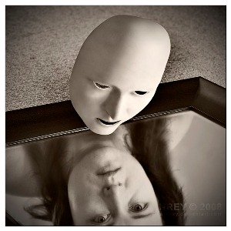

Maʼnaviy tahdid
"Ma'naviy tahdid deganda deb yozadi Prezidentimiz L.A.Karimov, insonning aynan nuhiy dunyosini izdan chiqarish maqsadini ko'zda tutadigan mafkuraviy, g'oyaviy va informatsion xurujlarni nazarda tutish lozim deb o'ylayman" ("Yuksak ma'naviyat-yengilmas kuch".

Slide 11

shaxs psixologik himoyasini oshirish
1. O'z tushunchalari va ko'nikmalari ustida ishlash: Shaxs o'zini tushunish uchun muntazam ravishda o'z fikrlari va hissiyotlari ustida ishlaydi. Bu uchun u o'z hayotini tahlil qiladi, tushunchalarini aniqlab chiqadi va ularni tahlil qilishga harakat qiladi. Misol uchun, shaxs tushunchalarini yozish va o'z hayotini qayta o'qish yoki muhokama qilish orqali bu jarayonni boshlay oladi.

Slide 12
Xulosa
Xulosa sifatida shuni qayd etish lozimki, psixologik himoya mexanizmlari konstruktiv hamda destruktiv ta’sirga olib kelishi mumkin. Konstruktiv xarakterdagi himoya mexanizmlari vaziyatni adekvat baholashga , alternativ maqsadni aniqlashga va erishishda optimal vositalarni tanlashga, talab va ehtiyojlarni qondirishga yordam beradi. Destruktiv xarakterdagi himoya mexanizmlari esa reallikni inkor etish va buzishdan iborat bo‘lib, vaqti kelib shaxsning patologik o‘zgarishiga olib keladi.
Shuning uchun psixologik himoya mexanizmlari tanani psixotravmatik buzilishlardan, vaziyatlardan, salbiy axborotlardan asraydi va kritik vaziyatlardagi barqarorligini oshiradi. Yana shuni qayd qilish kerakki, psixologik himoya mexanizmlari ba’zida og‘ir oqibatlarga, shaxs shakllanishi hamda ijtimoiy moslashuvning buzilishiga olib kelishi mumkin.

Slide 13

Эътиборингиз учун раҳмат!

